Slide 1
<3차 프로젝트 최종발표>
2조 - 김소연, 이정문, 이제호, 이현준
2022.11.01

Slide 2
주제 / 개발환경
< 주제 >
여행정보 사이트
참고사이트
강원관광
(https://www.gangwon.to/gwtour)
< 개발환경 >
JAVA 8 (jdk1.8.0)
Oracle Database 11g
SQL Developer

Slide 3
업무분장
공통업무
각 카테고리 별 CRUD 구현
요구사항관리대장작성
ERD 작성
PPT 제작
업무분장
김소연: MAIN 페이지, 카테고리 중 강원도이야기 담당 및 기능구현
이정문: 회원관리 DB, 카테고리 중 관광소식 담당 및 기능구현
이제호: 회원관리 DB, 카테고리 중 강원도여행 담당 및 기능구현
이현준: MAIN 페이지, 카테고리 중 관광안내 담당 및 기능구현

Slide 4
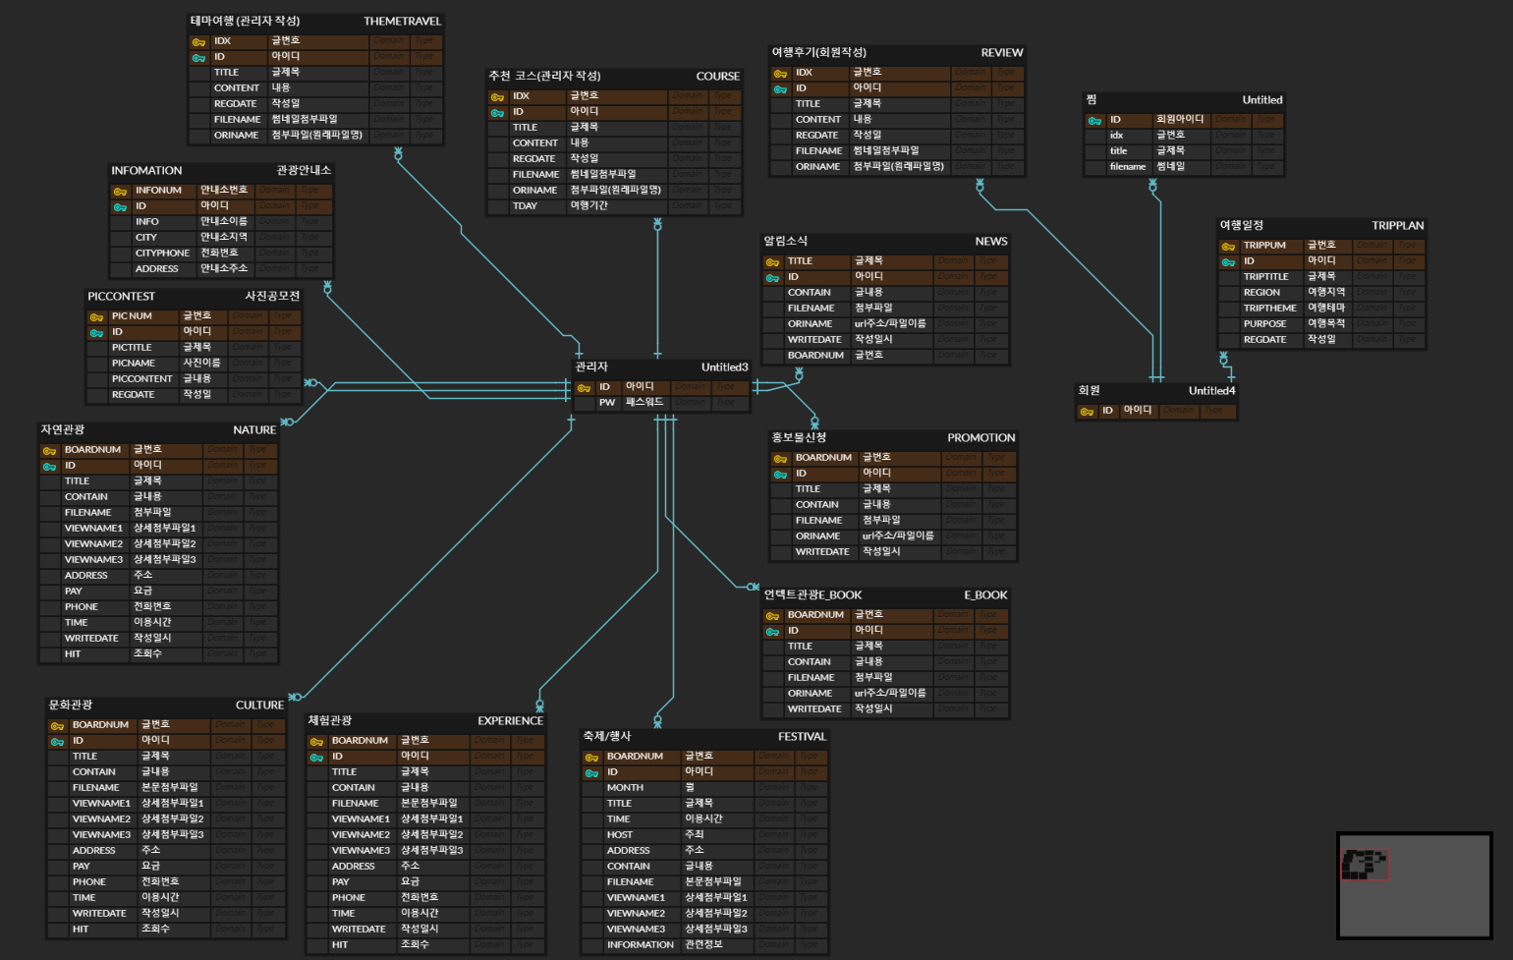
설계 ERD

Slide 5
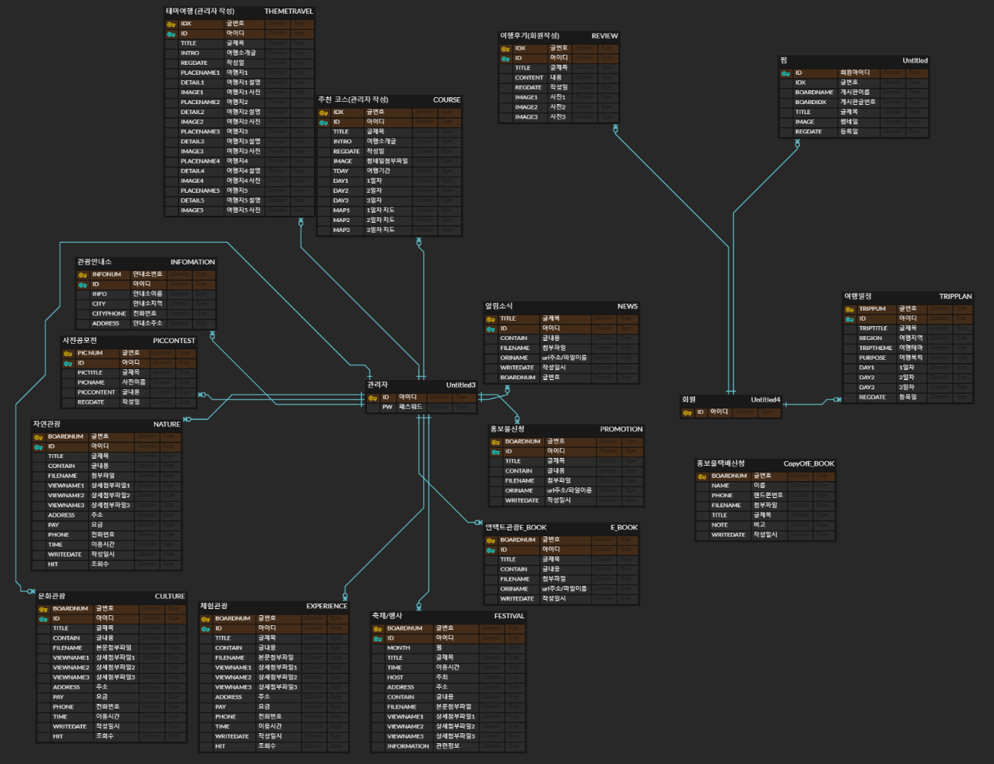
구현 ERD

Slide 6
요구사항 관리대장 - 회원관리
요구사항 No. | 대분류 | 중분류 | 요구사항 | 요구사항 설명 | 요구사항유형 | 중요도 | 수용여부 | 미수용 사유
RQ-001 | 회원관리 | 회원정보등록 | 회원가입 | 회원으로 가입할 수 있는 기능 | 기능 | 상 | 수용
RQ-002 | 회원관리 | 회원정보조회 | 회원정보조회 | 회원은 등록된 본인의 확인 할 수 있어야 한다 | 기능 | 중 | 수용
RQ-003 | 회원관리 | 회원정보수정 | 회원정보수정 | 로그인 후 본인의 정보를 수정할 수 있어야 한다 | 기능 | 중 | 수용
RQ-004 | 회원관리 | 회원정보수정 | 탈퇴기능 | 가입된 사용자가 회원탈퇴시 회원가입상태가 변경되어야 한다 | 기능 | 중 | 수용
RQ-005 | 회원관리 | 회원정보조회 | 찜한 여행 조회 | 찜한 여행 목록 조회 | 기능 | 하 | 수용

Slide 7
요구사항 관리대장 - 강원도여행지
요구사항 No. | 대분류 | 중분류 | 요구사항 | 요구사항 설명 | 요구사항유형 | 중요도 | 수용여부 | 미수용 사유
RQ-006 | 강원도여행 | 관광지 | 게시글 등록 | 관리자 추천 관광지를 등록할 수 있는 기능 | 기능 | 중 | 수용
RQ-007 | 강원도여행 | 관광지 | 게시글 삭제 | 관리자 추천 관광지를 삭제할 수 있는 기능 | 기능 | 중 | 수용
RQ-008 | 강원도여행 | 관광지 | 게시글 조회 | 모든 회원이 추천 관광지 목록을 조회하는 기능 | 기능 | 중 | 수용
RQ-009 | 강원도여행 | 축제 | 게시글 등록 | 관리자 추천 축제를 등록할 수 있는 기능 | 기능 | 중 | 수용
RQ-010 | 강원도여행 | 축제 | 게시글 삭제 | 관리자 추천 축제를 삭제할 수 있는 기능 | 기능 | 중 | 수용
RQ-011 | 강원도여행 | 축제 | 게시글 조회 | 모든 회원이 추천 축제를 조회할 수 있는 기능 | 기능 | 중 | 수용
RQ-012 | 강원도여행 | 숨은 명소 | 게시글 등록 | 관리자 추천 명소를 등록할 수 있는 기능 | 기능 | 중 | 수용
RQ-013 | 강원도여행 | 숨은 명소 | 게시글 삭제 | 관리자 추천 명소를 삭제할 수 있는 기능 | 기능 | 중 | 수용
RQ-014 | 강원도여행 | 숨은 명소 | 게시글 조회 | 모든 회원이 추천 명소를 조회할 수 있는 기능 | 기능 | 중 | 수용
RQ-015 | 강원도여행 | 교육여행 | 게시글 등록 | 관리자 추천 교육 여행 코스를 등록할 수 있는 기능 | 기능 | 중 | 수용
RQ-016 | 강원도여행 | 교육여행 | 게시글 삭제 | 관리자 추천 교육 여행 코스를 삭제할 수 있는 기능 | 기능 | 중 | 수용
RQ-017 | 강원도여행 | 교육여행 | 게시글 조회 | 모든 회원이 추천 교육 여행 코스를 조회할 수 있는 기능 | 기능 | 중 | 수용

Slide 8
요구사항 관리대장 - 강원도이야기
요구사항 No. | 대분류 | 중분류 | 요구사항 | 요구사항 설명 | 요구사항유형 | 중요도 | 수용여부 | 미수용 사유
RQ-018 | 강원도 이야기 | 테마여행 | 게시글 등록 | 테마여행 게시글 등록 (관리자) | 기능 | 중 | 수용
RQ-019 | 강원도 이야기 | 테마여행 | 게시글 조회 | 테마여행 게시글 전체 목록 조회 | 기능 | 상 | 수용
RQ-020 | 강원도 이야기 | 테마여행 | 게시글 조회 | 테마여행 게시글 키워드(제목, 내용) 검색 | 기능 | 중 | 수용
RQ-021 | 강원도 이야기 | 테마여행 | 게시글 조회 | 테마여행 게시글 상세보기 | 기능 | 상 | 수용
RQ-022 | 강원도 이야기 | 테마여행 | 게시글 수정 | 테마여행 게시글 수정 (관리자) | 기능 | 상 | 수용
RQ-023 | 강원도 이야기 | 테마여행 | 게시글 삭제 | 테마여행 게시글 삭제 (관리자) | 기능 | 상 | 수용
RQ-024 | 강원도 이야기 | 테마여행 | 찜 등록 / 삭제 | 테마여행 게시글 찜(스크랩) 등록/삭제 | 기능 | 하 | 수용
RQ-025 | 강원도 이야기 | 추천코스 | 게시글 등록 | 추천코스 게시글 등록 (관리자) | 기능 | 중 | 수용
RQ-026 | 강원도 이야기 | 추천코스 | 게시글 조회 | 추천코스 게시글 전체 목록 조회 | 기능 | 상 | 수용
RQ-027 | 강원도 이야기 | 추천코스 | 게시글 조회 | 추천코스 게시글 여행기간별(1박/2박/3박) 목록 조회 | 기능 | 중 | 수용
RQ-028 | 강원도 이야기 | 추천코스 | 게시글 조회 | 추천코스 게시글 상세보기 | 기능 | 상 | 수용
RQ-029 | 강원도 이야기 | 추천코스 | 게시글 수정 | 추천코스 게시글 수정 (관리자) | 기능 | 상 | 수용
RQ-030 | 강원도 이야기 | 추천코스 | 게시글 삭제 | 추천코스 게시글 삭제 (관리자) | 기능 | 상 | 수용
RQ-031 | 강원도 이야기 | 추천코스 | 찜 등록 / 삭제 | 추천코스 게시글 찜(스크랩) 등록/삭제 | 기능 | 하 | 수용

Slide 9
요구사항 관리대장 - 강원도이야기
요구사항 No. | 대분류 | 중분류 | 요구사항 | 요구사항 설명 | 요구사항유형 | 중요도 | 수용여부 | 미수용 사유
RQ-032 | 강원도 이야기 | 여행후기 | 게시글 등록 | 여행 후기 게시글 등록 | 기능 | 중 | 수용
RQ-033 | 강원도 이야기 | 여행후기 | 게시글 조회 | 여행 후기 게시글 전체 목록 조회 | 기능 | 상 | 수용
RQ-034 | 강원도 이야기 | 여행후기 | 게시글 조회 | 여행 후기 키워드(제목, 내용) 검색 | 기능 | 중 | 수용
RQ-035 | 강원도 이야기 | 여행후기 | 게시글 조회 | 여행 후기 게시글 상세보기 | 기능 | 상 | 수용
RQ-036 | 강원도 이야기 | 여행후기 | 게시글 수정 | 여행 후기 게시글 수정 | 기능 | 상 | 수용
RQ-037 | 강원도 이야기 | 여행후기 | 게시글 삭제 | 여행 후기 게시글 삭제 | 기능 | 상 | 수용
RQ-038 | 강원도 이야기 | 여행후기 | 찜 등록 / 삭제 | 여행 후기 게시글 찜(스크랩) 등록/삭제 | 기능 | 하 | 수용

Slide 10
요구사항 관리대장 - 관광안내
요구사항 No. | 대분류 | 중분류 | 요구사항 | 요구사항 설명 | 요구사항유형 | 중요도 | 수용여부 | 미수용 사유
RQ-039 | 관광 안내 | 관광안내소 | 조회 | 지도에 관광 안내소 위치 표시 | 기능 | 하 | 수용
RQ-040 | 관광 안내 | 관광안내소 | 조회 | 관광안내소 별 게시물 표시 | 기능 | 중 | 수용
RQ-041 | 관광 안내 | 관광안내소 | 조회 | 관광안내소 게시물에 분류, 연락처, 주소 표시 | 기능 | 중 | 수용
RQ-042 | 관광 안내 | 시티투어 | 링크연결 | 각 도시 별 시티투어 사이트 링크 연결 | 기능 | 하 | 수용
RQ-043 | 관광 안내 | 사진 공모전 | 조회 | 사진 공모전 게시판에 사진 게시물 표시 | 기능 | 중 | 수용
RQ-044 | 관광 안내 | 사진 공모전 | 조회 | 게시물 클릭 시 상세보기 | 기능 | 중 | 수용
RQ-045 | 관광 안내 | 사진 공모전 | 조회 | 게시물 검색 기능 | 기능 | 중 | 수용
RQ-046 | 관광 안내 | 여행 플래너 | 게시글 입력 | 여행 제목, 지역, 여행코스, 여행목적을 설정하고 일정 입력 | 기능 | 중 | 수용
RQ-047 | 관광 안내 | 여행계획목록 | 조회 | 입력된 여행계획 게시물로 표시 | 기능 | 중 | 수용

Slide 11
요구사항 관리대장 - 관광소식
요구사항 No. | 대분류 | 중분류 | 요구사항 | 요구사항 설명 | 요구사항유형 | 중요도 | 수용여부 | 미수용 사유
RQ-048 | 관광소식 | 알림소식 | 게시글 등록/수정/삭제 | 공지사항 등록/수정/삭제 (관리자) | 기능 | 중 | 수용
RQ-049 | 관광소식 | 알림소식 | 게시글 조회 | 공지사항 조회(회원) | 기능 | 중 | 수용
RQ-050 | 관광소식 | e_book | 게시글 등록/수정/삭제 | 관광안내책자 첨부파일 등록/수정/삭제 (관리자) | 기능 | 중 | 수용
RQ-051 | 관광소식 | e_book | 게시글 조회/다운로드 | 관광안내책자 리스트 조회 /다운로드(회원) | 기능 | 중 | 수용
RQ-052 | 관광소식 | 신고 | html로 신고사이트 등록/수정/삭제 | 게시글 등록/수정/삭제/조회(관리자) | 기능 | 중 | 수용
RQ-053 | 관광소식 | 신고 | 게시글 조회 | 게시글 조회 | 기능 | 중 | 수용
RQ-054 | 관광소식 | 홍보물신청 | 홍보물 등록/수정/삭제 | 홍보물 등록/수정/삭제 (관리자) | 기능 | 중 | 수용
RQ-055 | 관광소식 | 홍보물신청 | 홍보물 신청/취소 | 홍보물 신청/취소(회원) | 기능 | 중 | 수용

Slide 12
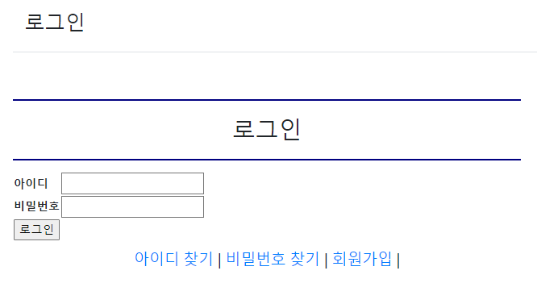
UI 디자인
화면ID |  | 화면명 | 회원정보관리
요구사항 No. | RQ-002 | 작성자 | 김소연, 이정문, 이제호, 이현준
화면 설명 | 로그인 기능
1
NO5 | 설명
1 | 로그인 폼
2 | DB에 저장된 회원 정보가 있을 시 로그인 기능구현
3. | DB에 저장된 데이터를 활용하여 회원 아이디 찾기
4 | DB에 저장된 데이터를 활용하여 회원 비밀번호 찾기
5 | 회원가입 기능
2
3
4
5

Slide 13
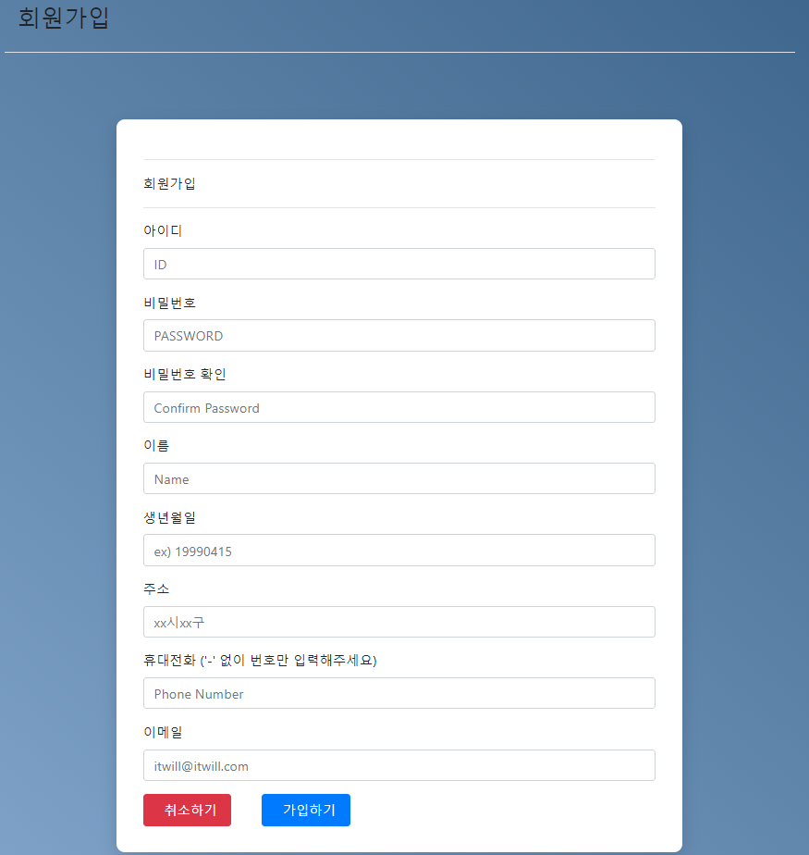
UI 디자인
화면ID |  | 화면명 | 회원정보관리
요구사항 No. | RQ-001 | 작성자 | 김소연, 이정문, 이제호, 이현준
화면 설명 | 회원가입 기능
1
NO5 | 설명
1 | 회원가입 폼
2 | 취소하고 로그인 화면으로 이동
3. | 회원가입 기능 (DB에 저장)
2
3

Slide 14
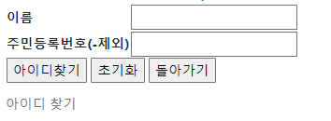
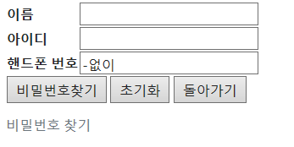
UI 디자인
화면ID |  | 화면명 | 회원정보관리
요구사항 No. | RQ-002 | 작성자 | 김소연, 이정문, 이제호, 이현준
화면 설명 | 분실된 아이디, 비밀번호 찾기 기능
1
NO | 설명
1 | 아이디 찾기 기능
2 | 비밀번호 찾기 기능
2

Slide 15
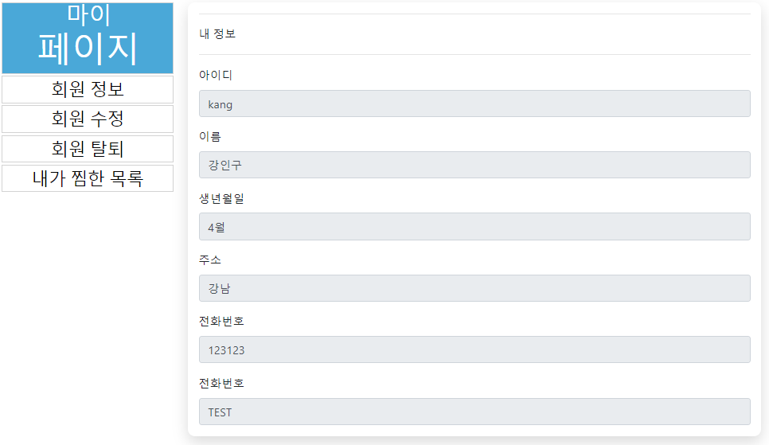
UI 디자인
화면ID |  | 화면명 | 회원정보관리
요구사항 No. | RQ-002 | 작성자 | 김소연, 이정문, 이제호, 이현준
화면 설명 | 등록된 본인 정보 확인 기능
1
2
NO | 설명
1 | 마이페이지 카테고리 회원 정보 회원 수정 페이지 회원 탈퇴 페이지 내가 찜한 목록 페이지
2 | 로그인 된 회원 DB 데이터정보 표시

Slide 16
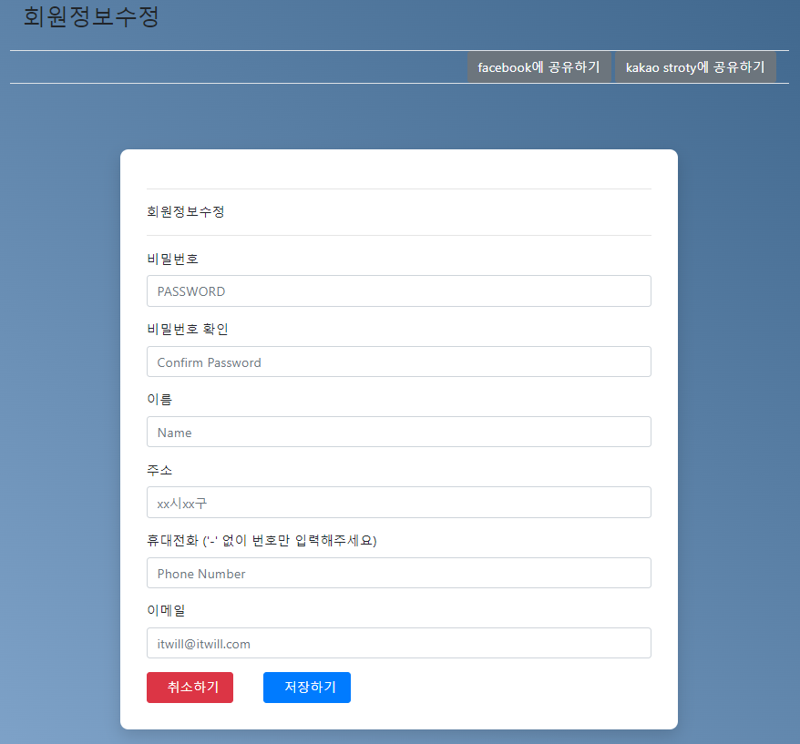
UI 디자인
화면ID |  | 화면명 | 회원정보관리
요구사항 No. | RQ-003 | 작성자 | 김소연, 이정문, 이제호, 이현준
화면 설명 | 로그인 된 회원정보수정 기능
1
NO | 설명
1 | 회원정보수정 기능
2 | 취소하기 버튼 클릭 시 로그인 페이지로 돌아가기
3 | 저장하기 버튼 클릭 시 회원 수정 기능
2
3

Slide 17
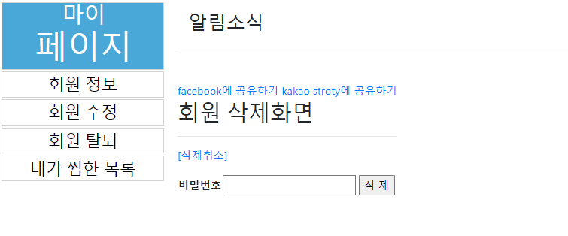
UI 디자인
화면ID |  | 화면명 | 회원정보관리
요구사항 No. | RQ-004 | 작성자 | 김소연, 이정문, 이제호, 이현준
화면 설명 | 회원정보탈퇴
1
NO | 설명
1 | 회원 탈퇴 기능
2 | 삭제취소 버튼 클릭 시 정보 페이지로 이동
3 | 비밀번호 입력 후 삭제 버튼 클릭 시 삭제
2
3

Slide 18
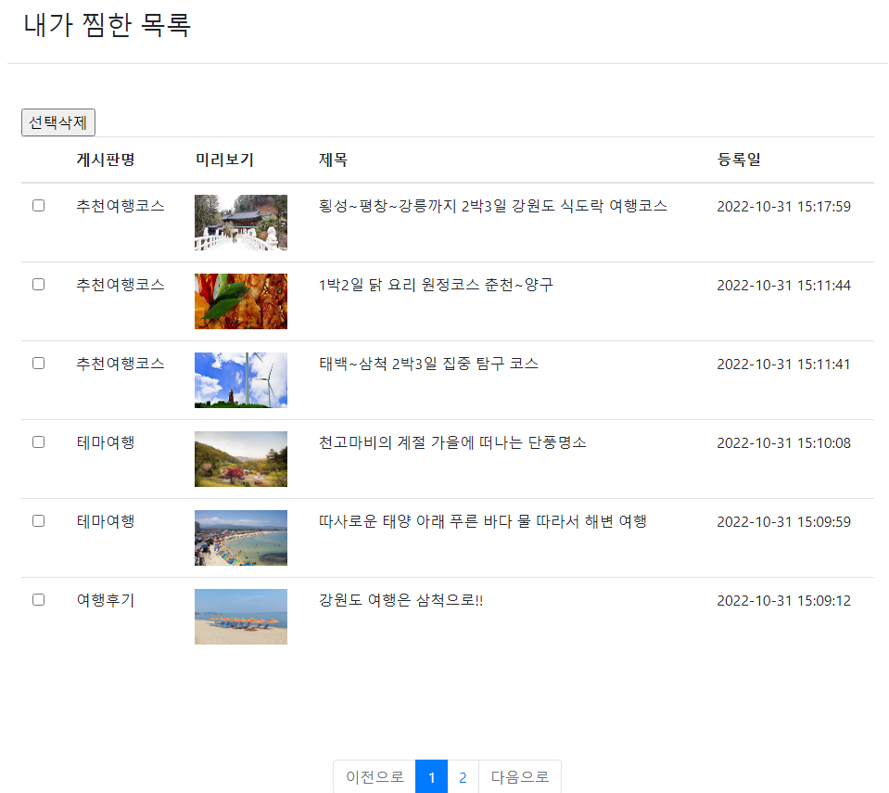
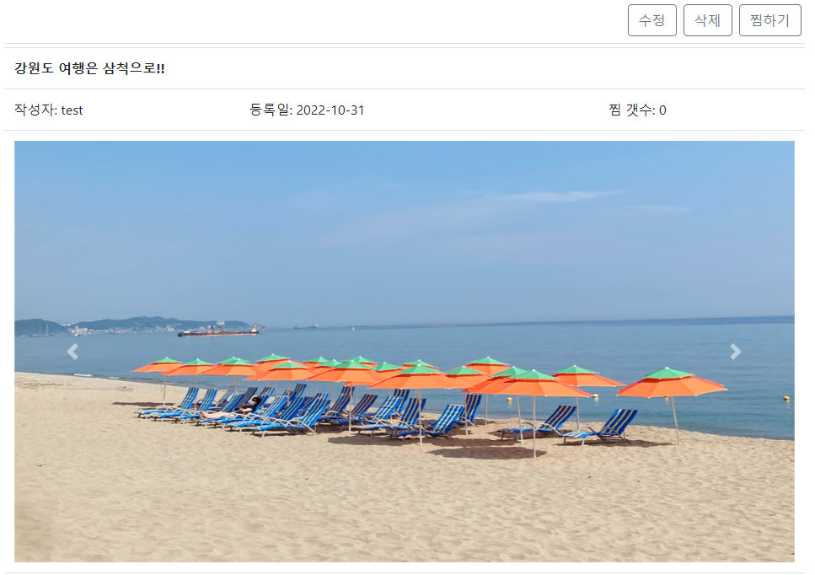
UI 디자인
화면ID |  | 화면명 | 찜 기능, 회원정보관리
요구사항 No. | RQ-024, RQ-031, RQ-005 | 작성자 | 김소연, 이정문, 이제호, 이현준
화면 설명 | 찜하기 기능 및 찜한 목록 확인
2
1
NO | 설명
1 | 찜 하기 기능
2 | 로그인 된 회원이 찜 한 게시물 목록 페이징 처리 후 표시

Slide 19
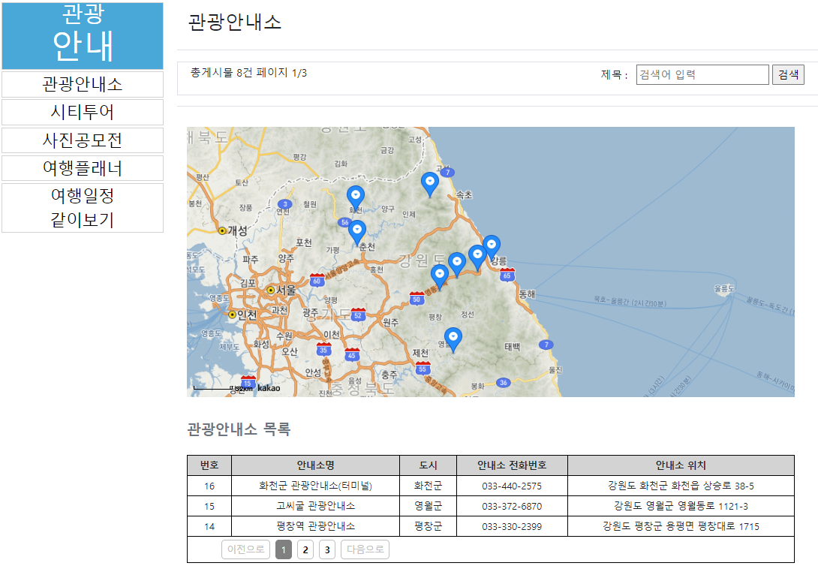
UI 디자인
화면ID |  | 화면명 | 관광안내소
요구사항 No. | RQ-039,RQ-040,RQ-041 | 작성자 | 김소연, 이정문, 이제호, 이현준
화면 설명 | 관광안내소 지도 표시, 게시물 목록 표시, 검색 기능
1
2
NO | 설명
1 | 관광 안내소 카테고리
2 | 안내소 목록 검색 기능
3. | 안내소 위치가 마킹 된 지도 표시
4 | 페이징 처리 된 게시판 표시
3
4

Slide 20
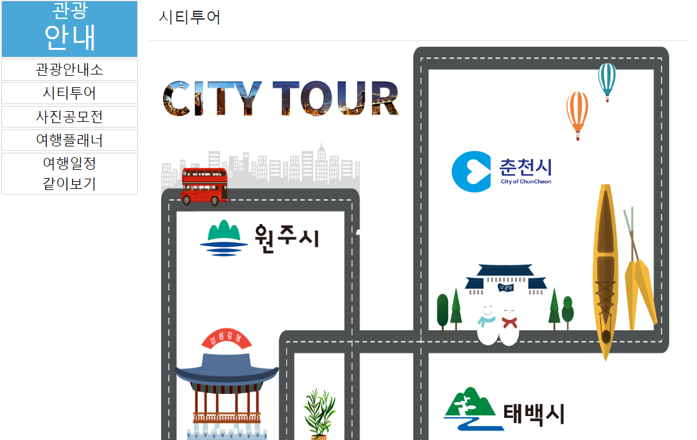
UI 디자인
화면ID |  | 화면명 | 시티투어
요구사항 No. | RQ-042 | 작성자 | 김소연, 이정문, 이제호, 이현준
화면 설명 | 각 군,시 별 시티투어 홈페이지 연결
1
NO | 설명
1 | 각 군, 시 별 시티투어 홈페이지 연결
1
1

Slide 21
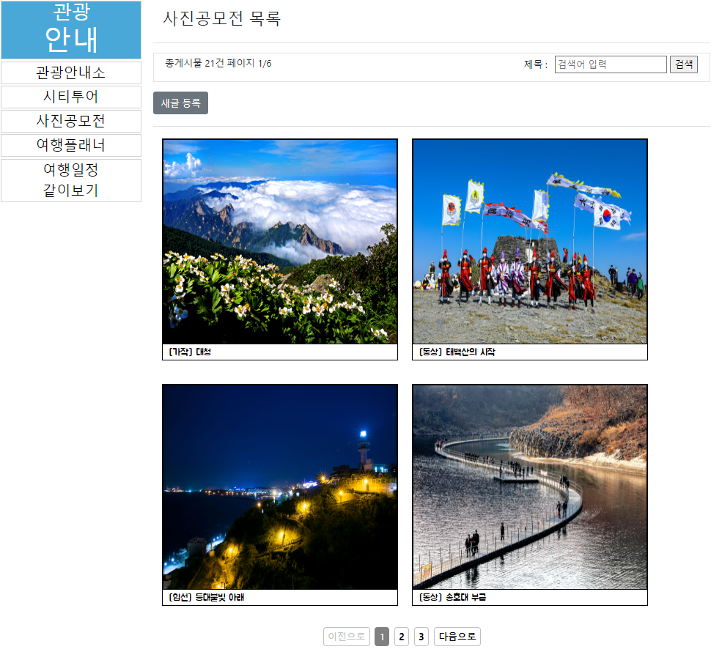

UI 디자인
화면ID |  | 화면명 | 사진공모전
요구사항 No. | RQ-042, RQ-043, RQ-044 | 작성자 | 김소연, 이정문, 이제호, 이현준
화면 설명 | 사진공모전 목록 표시, 공모전 글 등록,수정,삭제 및 검색 기능
1
NO5 | 설명
1 | 사진공모전 게시물 검색 기능
2 | 관리자 로그인 시 새 글 등록 버튼 표시 및 기능 구현
3. | 페이징 처리 후 공모전 게시물 표시
4 | 게시물 제목 클릭 시 게시물 상세보기
5 | Facebook, kakao 연동 후 공유 기능
2
5
3
4

Slide 22
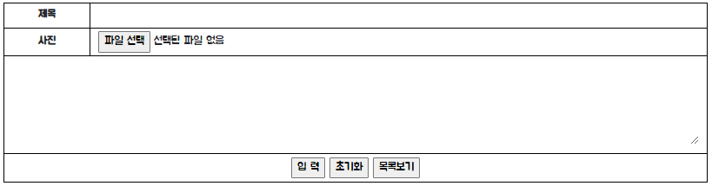
UI 디자인
화면ID |  | 화면명 | 사진공모전 등록
요구사항 No. | RQ-056 | 작성자 | 김소연, 이정문, 이제호, 이현준
화면 설명 | 게시물 등록 및 파일 업로드
1
NO5 | 설명
1 | 게시물 입력 폼
2 | 사진 파일 업로드 기능
3. | 입력 (저장) , 글 초기화, 목록으로 돌아가기 버튼
2
3

Slide 23
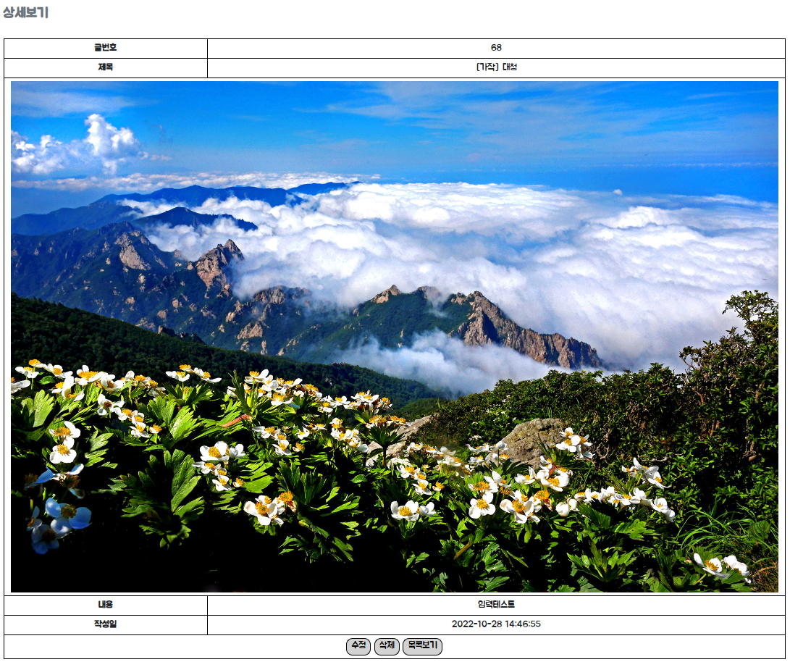
UI 디자인
화면ID |  | 화면명 | 공모전 게시물 수정
요구사항 No. | RQ-056 | 작성자 | 김소연, 이정문, 이제호, 이현준
화면 설명 | 게시물을 확인 후 등록, 수정, 삭제 기능
NO | 설명
1 | 게시물 수정 기능(관리자 로그인 시)
2 | 게시물 삭제 기능(관리자 로그인 시)
3. | 목록으로 돌아가기 버튼
1
2
3

Slide 24
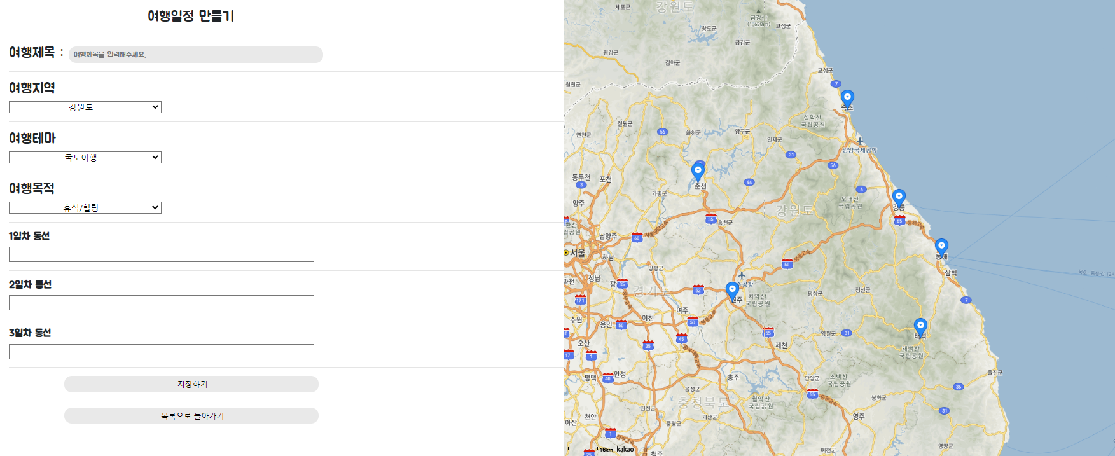
UI 디자인
화면ID |  | 화면명 | 여행일정입력
요구사항 No. | RQ-046 | 작성자 | 김소연, 이정문, 이제호, 이현준
화면 설명 | 여행 제목, 지역, 여행코스, 여행목적을 설정하고 일정 입력
1
4
NO | 설명
1 | 여행 일정 입력 폼
2 | 관리자 혹은 회원 로그인 시 표시되는 저장버튼
3. | 여행 일정 게시물 목록으로
4 | 지도 표시
2
3

Slide 25
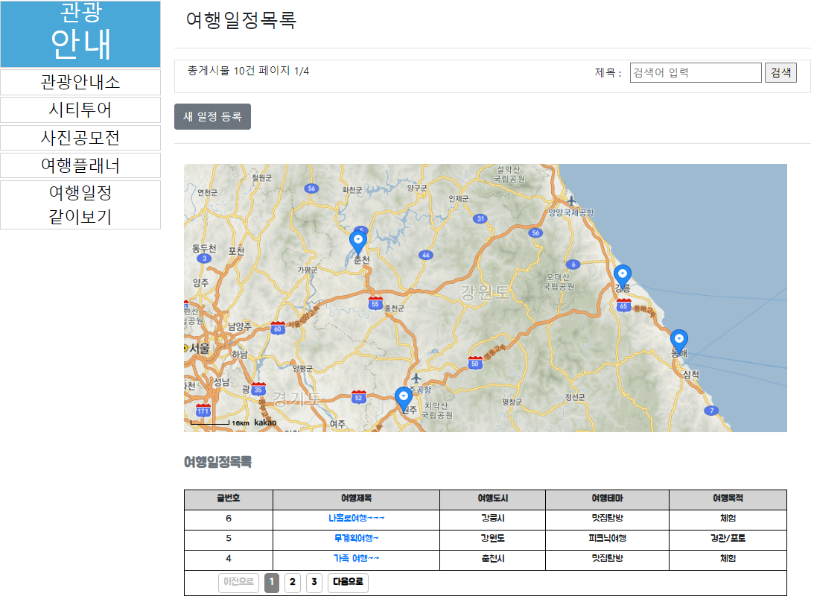
UI 디자인
화면ID |  | 화면명 | 여행일정목록
요구사항 No. | RQ-047 | 작성자 | 김소연, 이정문, 이제호, 이현준
화면 설명 | 여행일정목록 표시, 지도 표시, 검색 기능, 자세히 보기 후 수정 삭제, 새 일정 등록
1
NO | 설명
1 | 게시물 검색 기능
2 | 여행 플래너 페이지로 이동 버튼
3. | 지도 표시
4 | 여행 일정 게시물 표시
5 | 제목 클릭 시 게시물 상세보기
2
3
4
5

Slide 26
UI 설계
작업명 | 강원도여행 메인 | 서비스 | 페이지관리
설명 | 회원이 로그인 후 강원도여행 카테고리 이동
축제/행사
축제/행사
상세보기
자연관광
관광지
문화관광
메인페이지
카테고리
강원도여행
카테고리
체험관광
숨은명소
숨은명소
상세보기
교육여행
교육여행
다운로드

Slide 27
UI 설계
작업명 | 관광안내 메인 | 서비스 | 페이지관리
설명 | 회원이 로그인 후 관광안내 카테고리 이동
지도표시
관광안내소
안내소게시물
표시
시티투어
시티투어
홈페이지
연결
메인페이지
카테고리
관광안내
카테고리
사진 공모전
공모전게시물
표시
여행 플래너
여행 플랜 입력(회원)
여행 일정 목록
여행 일정 목록 표시

Slide 28
UI 설계
작업명 | 관광이야기 메인 | 서비스 | 페이지관리
설명 | 회원이 로그인 후 관광이야기 카테고리 이동
여행후기
여행후기
상세보기
메인페이지
카테고리
관광이야기
카테고리
테마여행
테마여행
상세보기
추천여행
코스
여행코스
상세보기

Slide 29
UI 설계
작업명 | 관광소식 메인 | 서비스 | 페이지관리
설명 | 회원이 로그인 후 관광소식 카테고리 이동
알림소식
알림소식
상세보기
신고센터
바로가기
관광
불편신고
메인페이지
카테고리
관광소식
카테고리
홍보물
신청하기
홍보물신청
홍보물
다운로드
언텍트 관광
E-BOOK
E-BOOK
다운로드

Slide 30
UI 설계
작업명 | 마이페이지 | 서비스 | 회원관리
설명 | 회원이 로그인 후 찜 내역 확인, 주문조회, 정보 수정, 회원 탈퇴
찜한 목록 보기
회원 정보 조회
로그인
마이페이지
회원 정보 수정
회원 탈퇴

Slide 31
UI 설계
작업명 | 테마여행 | 서비스 | 테마여행 CRUD
설명 | 테마여행 게시글 조회 / 관리자 로그인 후 추천여행코스 게시글 등록, 수정, 삭제
게시글 검색
검색된 게시글
리스트
게시글 수정
테마여행
페이지
테마여행
전체 리스트
테마여행 상세페이지
게시글 삭제
게시글 등록
찜하기

Slide 32
UI 설계
작업명 | 추천여행코스 | 서비스 | 추천여행코스 CRUD
설명 | 추천여행코스 게시글 조회 / 관리자 로그인 후 추천여행코스 게시글 등록, 수정, 삭제
게시글 검색
검색된 게시글
리스트
게시글 수정
추천여행코스
페이지
추천여행코스
전체 리스트
추천여행코스 상세페이지
게시글 삭제
게시글 등록
찜하기

Slide 33
UI 설계
작업명 | 여행후기 게시판 | 서비스 | 여행후기 CRUD
설명 | 회원 로그인 후 여행후기 게시글 등록, 수정, 삭제, 조회
게시글 검색
검색된 게시글
리스트
게시글 수정
여행후기
페이지
여행후기 리스트
여행후기
상세페이지
게시글 삭제
게시글 등록
찜하기

Slide 34
UI 설계
작업명 | 관광지 게시판 | 서비스 | 관광지 CRUD
설명 | 관리자가 관광지 등록, 수정, 삭제
게시글 검색
검색된
관광지 리스트
게시글 수정
관광지
페이지
관광지
전체 리스트
관광지
상세페이지
게시글 삭제
게시글 등록

Slide 35
UI 설계
작업명 | 축제/행사 게시판 | 서비스 | 축제/행사 CRUD
설명 | 관리자가 축제 및 행사 게시글 등록, 수정, 삭제, 조회
게시글 등록
게시글 수정
축제/행사
페이지
행사
전체 리스트
게시글 상세페이지
게시글 삭제

Slide 36
UI 설계
작업명 | 숨은명소 게시판 | 서비스 | 숨은명소 CRUD
설명 | 회원이 로그인 후 관광지 등록, 수정, 삭제
게시글 검색
검색된
관광지 리스트
게시글 수정
숨은명소
페이지
숨은명소
전체 리스트
숨은명소
상세페이지
게시글 삭제
게시글 등록

Slide 37
UI 설계
작업명 | 교육여행 게시판 | 서비스 | 교육여행 CRUD
설명 | 관리자가 다운로드 업로드, 수정, 삭제
다운로드
업로드
다운로드 수정
교육여행
페이지
다운로드
전체 리스트
다운로드
삭제

Slide 38
UI 설계
작업명 | 관광안내소 게시판 | 서비스 | 관광안내소 CRUD
설명 | 관리자가 관광안내소 등록, 수정, 삭제
관광안내소 검색
검색된
관광안내소
관광안내소 수정
관광안내소
페이지
관광안내소
지도
관광안내소
삭제
관광안내소
등록

Slide 39
UI 설계
작업명 | 시티투어 게시판 | 서비스 | 시티투어 CRUD
설명 | 관리자가 시티투어 등록, 수정, 삭제
시티투어 수정
시티투어
페이지
관련 도시
페이지 이동
시티투어
삭제
관광안내소
등록

Slide 40
UI 설계
작업명 | 사진공모전 게시판 | 서비스 | 사진공모전 CRUD
설명 | 관리자가 사진공모전 등록, 수정, 삭제
사진공모전 검색
검색된
사진공모전
사진공모전 수정
사진공모전
페이지
사진공모전
상세보기
사진공모전
삭제
사진공모전
등록

Slide 41
UI 설계
작업명 | 여행플래너 게시판 | 서비스 | 여행플래너 CRUD
설명 | 회원이 로그인 후 여행플래너 등록, 수정, 삭제
여행플래너 검색
검색된
여행플래너
여행플래너 수정
여행플래너
페이지
여행플래너
상세보기
여행플래너
삭제
여행플래너
등록

Slide 42
UI 설계
작업명 | 여행일정 게시판 | 서비스 | 여행일정 CRUD
설명 | 회원이 로그인 후 여행일정 등록, 수정, 삭제
여행일정
검색
검색된
여행일정
여행일정 수정
여행일정
페이지
여행일정
상세보기
여행일정
삭제
여행일정
등록

Slide 43
UI 설계
작업명 | 알림소식 게시판 | 서비스 | 알림소식 CRUD
설명 | 관리자가 알림소식 등록, 수정, 삭제
알림소식
검색
검색된
알림소식
알림소식 수정
알림소식
페이지
알림소식
상세보기
알림소식
삭제
알림소식
등록

Slide 44
UI 설계
작업명 | 관광불편신고 게시판 | 서비스 | 관광불편신고 CRUD
설명 | 관리자가 관광불편신고 등록, 수정, 삭제
알림소식 수정
관광불편신고
페이지
신고센터
페이지 이동
알림소식
삭제
관광불편신고
등록

Slide 45
UI 설계
작업명 | 홍보물신청 게시판 | 서비스 | 홍보물신청 CRUD
설명 | 관리자가 홍보물 등록, 수정, 삭제
홍보물
수정
홍보물
삭제
홍보물 신청
페이지
홍보물
선택
홍보물
다운로드
홍보물
등록
홍보물
신청하기

Slide 46
UI 설계
작업명 | E-BOOK 게시판 | 서비스 | E-BOOK CRUD
설명 | 관리자가 E-BOOK 다운로드 업로드, 수정, 삭제
E-BOOK
업로드
다운로드 수정
E-BOOK
페이지
E-BOOK
다운로드
다운로드
삭제

Slide 47
감사합니다

